Slide 1
Введение в ИТ
Лекция 1: Работа с библиотекой Pandas

Slide 2

Как установить Pandas
Pandas — это библиотека Python для обработки и анализа структурированных данных, её название происходит от «panel data» («панельные данные»). Панельными данными называют информацию, полученную в результате исследований и структурированную в виде таблиц. Для работы с такими массивами данных и создан Pandas.
На официальном сайте Pandas указан самый простой способ начать работу с библиотекой. Для этого потребуется установить Anaconda — дистрибутив (форма распространения программного обеспечения, набор библиотек или программного кода для установки программы) для Python с набором библиотек. Безопасно скачать его можно на официальном сайте.
Ссылка на скачивание Anaconda:
Вот несколько советов по установке Anaconda:
— Выбирайте рекомендованные настройки, на первое время этого будет достаточно. Например, Install for: Just me (recommended).
— Но если не поставить галочку «Add Anaconda to my PATH environment variable», то Anaconda не будет запускаться по умолчанию, каждый раз ее нужно будет запускать отдельно.
— На вопрос: «Do you wish to initialize Anaconda3?» (Хотите ли вы инициализировать Anaconda3?) отвечайте «Да».
— После завершения установки перезагрузите компьютер.

Slide 3
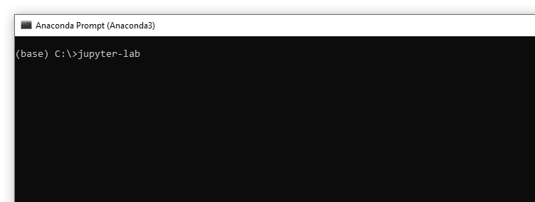
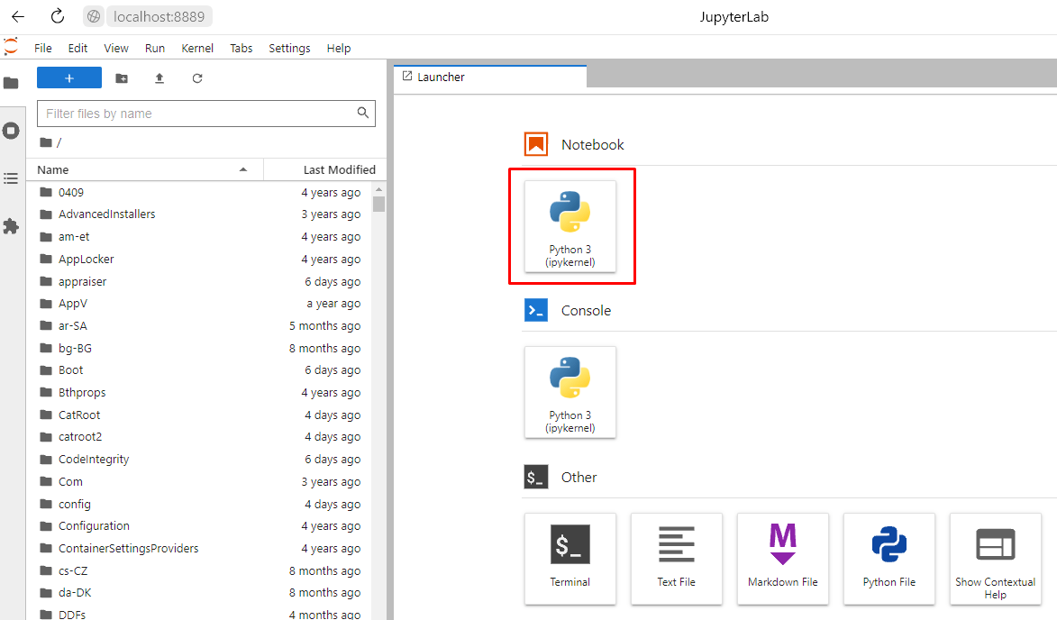
Запуск и открытие JupyterLab
В командной строке Anaconda запустите JupyterLab — это интерактивная среда для работы с кодом, данными и блокнотами, которая входит в пакет дистрибутива. Для этого введите jupyter-lab.
Создайте в JupyterLab новый блокнот Python3. Для его создания надо щелкнуть на значке «+», расположенном в верхней левой части интерфейса. В появившемся меню выбрать «Python 3» для создания блокнота.
В первой ячейке пропишите: import pandas as pd, после этого в следующих ячейках можно писать код.

Slide 4
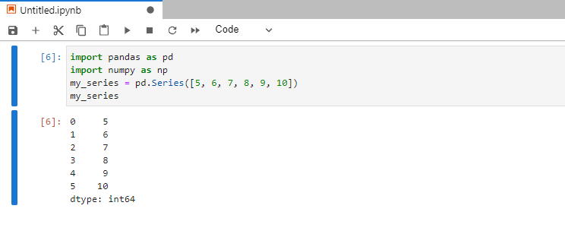
DataFrame и Series
Чтобы анализировать данные с помощью Pandas, нужно понять, как устроены структуры этих данных внутри библиотеки. В первую очередь разберем, что такое DataFrame и Series.
Pandas Series (серия)
это одномерный массив. Визуально он похож на пронумерованный список: слева в колонке находятся индексы элементов, а справа — сами элементы.
my_series = pd.Series([5, 6, 7, 8, 9, 10])

Slide 5
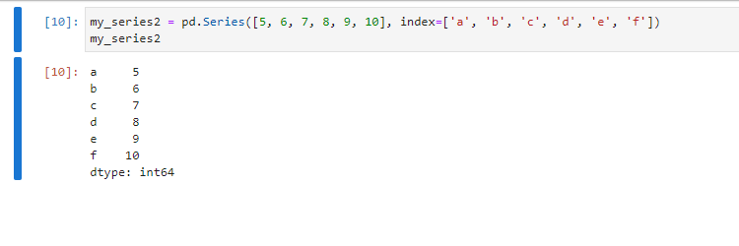
DataFrame и Series
Индексом может быть числовой показатель (0, 1, 2…), буквенные значения (a, b, c…) или другие данные, выбранные программистом. Если особое значение не задано, то числовые индексы проставляются автоматически. Например, от 0 до 5 как в примере выше.
Такая нумерация называется RangeIndex, в ней всегда содержатся числа от 0 до определенного числа N, которое обозначает количество элементов в серии. Собственные значения индексов задаются в квадратных скобках через index, как в примере ниже:
my_series2 = pd.Series([5, 6, 7, 8, 9, 10]), index=['a', 'b', 'c', 'd', 'e', 'f'])

Slide 6
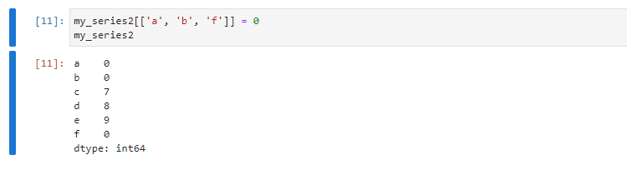
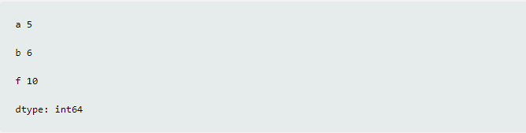
DataFrame и Series
Индексы помогают обращаться к элементам серии и менять их значения. Например, чтобы в нашей серии [5, 6, 7, 8, 9, 10] заменить значения некоторых элементов на 0, мы прописываем индексы нужных элементов и указываем, что они равны нулю:
my_series2[['a', 'b', 'f']] = 0
Можно сделать выборку по нескольким индексам, чтобы ненужные элементы в серии не отображались:
my_series2[['a', 'b', 'f']] = 0

Slide 7
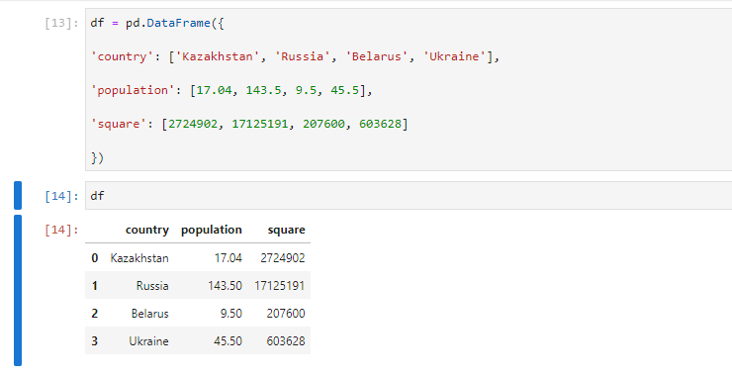
DataFrame
Pandas DataFrame — это двумерный массив, похожий на таблицу/лист Excel (кстати, данные из Excel можно читать с помощью команды pandas.read_excel('file.xls')). В нем можно проводить такие же манипуляции с данными: объединять в группы, сортировать по определенному признаку, производить вычисления. Как любая таблица, датафрейм состоит из столбцов и строк, причем столбцами будут уже известные объекты — Series
Чтобы проверить, действительно ли серии — это части датафрейма, можно извлечь любую колонку из таблицы. Возьмем набор данных о нескольких странах СНГ, их площади и населении и выберем колонку country:
df = pd.DataFrame({ 'country': ['Kazakhstan', 'Russia', 'Belarus', 'Ukraine'], 'population': [17.04, 143.5, 9.5, 45.5], 'square': [2724902, 17125191, 207600, 603628] })

Slide 8
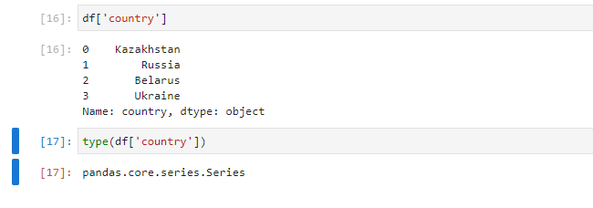
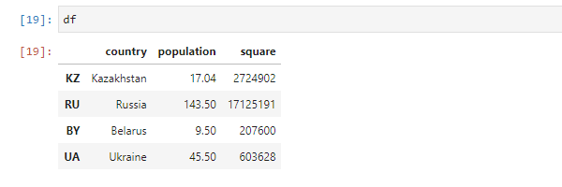
DataFrame
В итоге получится простая серия, в которой сохранятся те же индексы по строкам, что и в исходном датафрейме:
df['country'] type(df['country'])
Кроме этого, у датафрейма есть индексы по столбцам, которые задаются вручную. Для простоты написания кода обозначим страны индексами из двух символов: Kazakhstan — KZ, Russia — RU и так далее:
# Создаем датафрейм с заданными индексами df = pd.DataFrame({ 'country': ['Kazakhstan', 'Russia', 'Belarus', 'Ukraine'], 'population': [17.04, 143.5, 9.5, 45.5], 'square': [2724902, 17125191, 207600, 603628] }, index=['KZ', 'RU', 'BY', 'UA'])

Slide 9
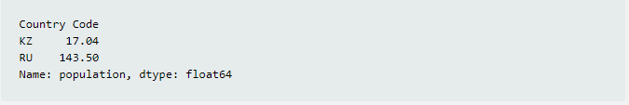
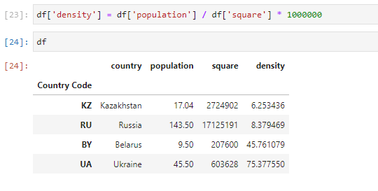
DataFrame
По индексам можно искать объекты и делать выборку, как в Series. Возьмем тот же датафрейм и сделаем выборку по индексам KZ, RU и колонке population методом .loc (в случае .loc мы используем квадратные скобки, а не круглые, как с другими методами), чтобы сравнить население двух стран:
df.loc[['KZ', 'RU'], 'population']
Также в DataFrame производят математические вычисления. Например, рассчитаем плотность населения каждой страны в нашем датафрейме. Данные в колонке population (численность населения) делим на square (площадь) и получаем новые данные в колонке density, которые показывают плотность населения:
df['density'] = df['population'] / df['square'] * 1000000

Slide 10
Чтение и запись данных
В Pandas работают с форматами csv, excel, sql, html, hdf и другими. Полный список можно посмотреть с помощью метода .read, где через нижнее подчеркивание «_» будут указаны все доступные форматы.
Ниже представлены примеры чтения и записи данных на Python с использованием Pandas:
Чтение данных из CSV файла:
Чтение данных из Excel файла:
import pandas as pd # Чтение CSV файла data = pd.read_csv('data.csv') # Вывод первых нескольких строк датафрейма print(data.head())
# Чтение данных из Excel файла data = pd.read_excel('data.xlsx') # Вывод первых нескольких строк датафрейма print(data.head())
Чтение данных из SQL базы данных:
from sqlalchemy import create_engine # Создание подключения к базе данных engine = create_engine('sqlite:///database.db') # Чтение данных с помощью SQL запроса query = "SELECT * FROM table_name" data = pd.read_sql(query, engine) # Вывод первых нескольких строк датафрейма print(data.head())

Slide 11
Чтение и запись данных
В Pandas работают с форматами csv, excel, sql, html, hdf и другими. Полный список можно посмотреть с помощью метода .read, где через нижнее подчеркивание «_» будут указаны все доступные форматы.
Ниже представлены примеры чтения и записи данных на Python с использованием Pandas:
Запись данных в CSV или Exсel файл:
Запись данных в SQL базу данных:
# Создание датафрейма data = pd.DataFrame({ 'name': ['Alice', 'Bob', 'Charlie'], 'age': [25, 30, 22] }) # Запись в CSV файл (или Exсel, нужно будет поменять расширение ниже) data.to_csv('output.csv', index=False)
import pandas as pd from sqlalchemy import create_engine # Создание датафрейма data = pd.DataFrame({ 'name': ['Alice', 'Bob', 'Charlie'], 'age': [25, 30, 22] }) # Создание подключения к базе данных engine = create_engine('sqlite:///new_database.db') # Запись данных в базу данных data.to_sql('new_table', engine, index=False, if_exists='replace')

